Slide 1
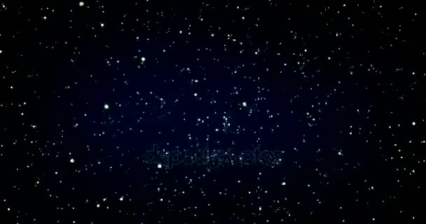
Великий вибух від початку до сучасного всесвіту
Роботу виконав :
Чоловенко Дмитро Володимирович
учень 9-М Шполянського НВК
“ Загальноосвітня школаI-III ступенів
№ 3-гімназія”
Любімова Людмила Олексіївна
Вчитель-методист Шполянського НВК
“ Загальноосвітня школаI-III ступенів
№ 3-гімназія”

Slide 2
Моє кредо
Змінити минуле Всесвіту неможливо.
Вплинути на майбутнє Всесвіту - складно.
Я хочу розуміти його, щоб жити з ним в гармонії.

Slide 3
Актуальність проблеми
В основу роботи покладені матеріали, які знайомлять з основами астрофізики, моделювання процесів у Всесвіті і нових методів розв’язування астрономічних задач. Сьогодні фрідманівська модель розширення Всесвіту стала загальноприйнятою. Але це не означає, що все в цьому розширенні зрозуміло. Як і раніше залишається загадкою сам «механізм» народження світу. Чому стався «первинний вибух»? Що стало причиною? Про це не знали в часи Фрідмана, не знають точно і зараз. Питання утворення Всесвіту є актуальним.

Slide 4
Основні поняття
Великий вибух - фізико-космологічна теорія про ранню стадію еволюції Всесвіту з надзвичайно щільного та гарячого стану, який існував приблизно 13,8 мільярда років тому. Теорія ґрунтується на екстраполяції в минуле факту розбігання галактик за законом Габбла та на моделі Всесвіту, запропонованій Георгієм Антоновичем Гамовим
Сингулярність-область простору-часу, через яку неможливо продовжити геодезичну лінію. Часто в ній кривина просторово-часового континууму перетворюється у нескінченність, або метрика має інші патологічні властивості, що не припускають фізичної інтерпретації (наприклад, космологічна сингулярність — стан Всесвіту у початковий момент Великого вибуху, що характеризується нескінченною густиною і температурою речовини
Енергія-це скалярна фізична величина, загальна кількісна міра руху і взаємодії всіх видів матерії. Енергія не виникає ні з чого і нікуди не зникає, вона може тільки переходити з одного стану в інший

Slide 5
Науковий апарат
Мета дослідження:
-теоретичне обґрунтування нової гіпотези гравітації на основі загальної теорії відносності
Об’єкт дослідження:
сингулярності, гравітаційні хвилі
Предмети дослідження:
теорія великого вибуху, загальна теорія відносності, нові дані телескопів та космічних апаратів про будову Всесвіту, темну матерію

Slide 6
Завдання
1.Здійснити теоретичний аналіз теорії великого вибуху , загальної теорії відносності і термінології, що використовується
2.Розробити гіпотезу утворення гравітації
3.Вивчити причин и утворення сингулярностей.
4.Застосувати гіпотезу про гравітацію для пояснення гравітаційних хвиль

Slide 7
Основою роботи є загальна теорія відносності і теорія великого вибуху. В загальній теорії відносності пояснюється викривлення простору і часу. ЗТВ - придатна для опису гравітаційної взаємодії тіл, що рухаються зі швидкостями близькими до швидкості світла. Її також можна застосовувати у випадку сильних гравітаційних полів, що виникають, наприклад, поблизу нейтронних зір та чорних дір.
Вільні частинки в локальних інерційних (Лоренцових) системах рухаються вздовж прямих ліній. Але ці лінії є прямими лише в межах системи відліку. Насправді вони не є прямими, вони є лініями, відомими як геодезичні. Таким чином, перший закон Ньютона замінюється «геодезичним» законом руху.

Slide 8
Тут зображено, як масивне тіло «розтягує» уявну «сітку» простору-часу, внаслідок чого лінії сітки, що були прямими у пласкому (Евклідовому) просторі, стають викривленими. Як наслідок, траєкторії тіл змінюють свою форму поблизу масивного об’єкта. Слід однак пам’ятати, що цей малюнок — лише ілюстрація, яка далеко не повністю відображає фізичну реальність. Насправді ж поблизу масивного тіла викривляється не лише простір, а простір-час, внаслідок чого змінюється не лише просторова форма траєкторій, а й часові параметри руху: тіла зазнають прискорення (сповільнення). Реальний простір є тривимірним, а простір-час — чотиривимірним.

Slide 9
Я висловлюю власну гіпотезу утворення гравітації:
Гравітація це породження енергії незвичайної виду. В даному випадку джерелом енергії буде великий вибух. Великий вибух дав початок усьому що зараз ми споглядаємо.
Розглянемо будь-яку зірку нашого Всесвіту. Вона спалює багато палива (гелій, водень) і при цьому віддає багато енергії в простір. Однак енергія не може вивільнитися від зорі тому , що її не дозволяє це зробити особливий вид енергії від великого вибуху. Енергія від великого вибуху особлива тим, що поєднує час. Ця енергія утворюється внаслідок великого тиску.

Slide 10
Сингулярність
Є гіпотеза, що до великого вибуху була сингулярність і енергія яка тоді була , перебувала під дуже великим тиском. Знаючи, що енергія це загальна кількісна міра руху і взаємодії всіх видів матерії, можна сказати що простір біля зірок викривлений. А так як простір і час одне ціле, то час змінює свою концепцію.

Slide 11
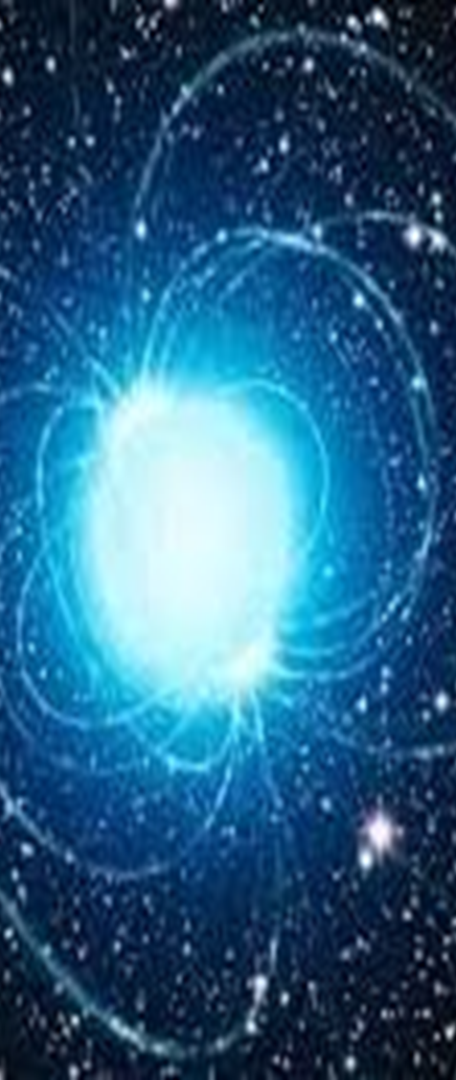
Вивчення причин утворення сингулярностей
Стара ньютонівська теорія була лише свого роду «гравістатикою»; вона розглядала поле тяжіння як щось застигле. Однак і великий Ньютон мучився, намагаючись встановити, як же тяжіння передається через простір, від Сонця – до Землі. Після нього Ломоносов, Ейлер і Лесаж в XVIII столітті, потім Жуковський і Бьеркнес в XIX столітті і багато інших корифеїв науки прагнули розв’язати цю загадку. Але їх зусилля незмінно закінчувалися невдачею.Лише у 1916 році вирішальний крок у його розумінні зробив А. Ейнштейн, який встановив тісний зв’язок гравітації з простором і часом. Несподіваним, разючим чином гравітація виявилася пов’язаною з викривленням простору (і часу).

Slide 12
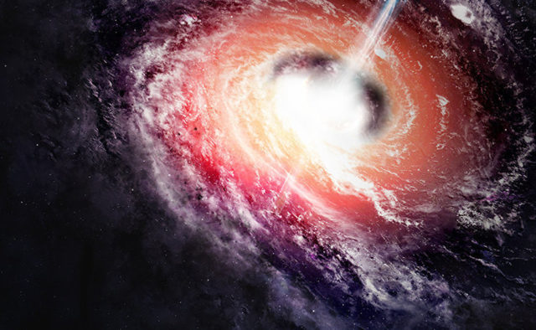
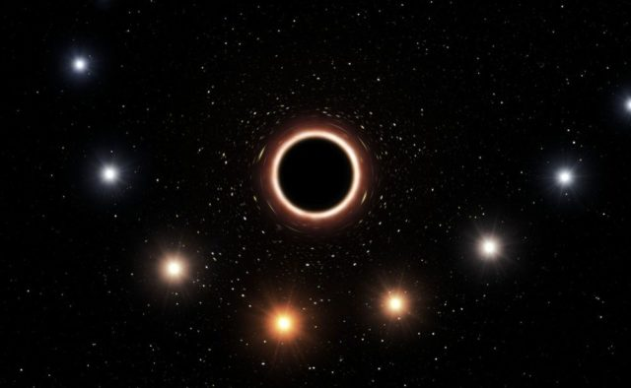
Чорні та білі діри космосу
Спостереження за викривленням простору в поблизу Галактики Андромеди показали, що на її околицях відсутні так звані MACHO, мініатюрні чорні діри, що виникли в перші миті існування Всесвіту.
У Всесвіті є загадкові об’єкти, так звані білі діри, які виникають з перероджених чорних дір. Чорні діри формуються при руйнуванні зірок, при цьому вони мають велику густину, їх не можуть покинути промені світла. Білі діри є «чорними дірами навиворіт», ці структури здатні випускати зовні енергію.

Slide 13
Кожне тіло в нашому світі прагне бути в ритмі з Всесвітом. Але під час тиску енергій одна на одну утворюється особливий вид енергії, який пов’язує час. Адже в Всесвіті є норми часу та простору і кожне тіло прагне до цього. В даному випадку енергії зірки не вистачає, щоб відновитися з простором та часом від великого вибуху. Отже потрібна інформація для відновлення, в даному випадку джерелом інформації буде світло. Майже кожне тіло нашого всесвіту випромінює світло. Тепер нашій порції енергії потрібна інформація, і тому вона поглинає матерію для відновлення. Цей процес буде іти до нескінченості, адже інформація про час завжди буде змінна.

Slide 14
«У світі немає нічого південніше Південного полюса - так само і до великого вибуху не було нічого», - про це незадовго до смерті заявив Стівен Хоккінг в інтерв'ю з Нілом де Грассом Тайсоном, порівнюючи просторово-часові виміри Великого вибуху з Південним полюсом.
Проте, команда фізиків запропонувала нову теорію того, як був влаштований світ до Великого вибуху. На їхню думку, наш Всесвіт з'єднується зі своєю дзеркальною копією, де час іде задом наперед.

Slide 15
Проте, команда фізиків запропонувала нову теорію того, як був влаштований світ до Великого вибуху. Суть така: свого часу фізики виявили безліч античастинок - антинейтринів, антипротонів, антигелій і так далі. Вони задалися закономірним питанням: що було б, якщо б Всесвіт складався з здебільшого з антиречовини? Як виглядав би світ, зірки, планети, живі істоти?

Slide 16
Концепція «Дзеркального світу»
Якщо просто підмінити матерію антиматерією в рівняннях, то ніякого виразного результату не буде (хоча б тому, що ці рівняння були створені у рамках звичного нам Всесвіту). Тому була розроблена концепція "дзеркального" світу, де всі частинки будуть вести себе як дзеркальні копії самих себе.

Slide 17
«Точка Януса»
У 1964 році Джеймс Кронін і Вел Фітч навіть отримали Нобелівську премію за експеримент, що доводить, що в таких умовах закони Всесвіту працювати не будуть.
Як поведе себе в у такому разі час - теж незрозуміло. Нова ж модель не спростовує теорію відносності. Її основа — так звана "точка Януса", чи янус-поінт. Вона була названа в честь римського дволикого бога. Важко сказати, що вона являє собою (і існує) фізичному сенсі.

Slide 18
Однак фізики припустили, що при перемотуванні часу назад Всесвіт спочатку зіллється в двомірний "млинець", а потім знову розгортається в тривимірну структуру — тільки дзеркально відбиту.
Чому це важливо? З розвитком прикладного використання фізики і в зокрема квантових технологій ученим необхідні моделі, які, наприклад, могли б достовірно пояснити таке явище, як сингулярність. Точка Януса також цікава тим, що за її допомогою можна зрозуміти, звідки в нашому Всесвіті береться антиречовина і спрогнозувати її подальшу динаміку.

Slide 19
Фізики Тім А. Кословскій, Флавіо Меркато і Девід Слоан використали інший підхід та придумали нову модель Великого вибуху, вказавши, що порушення існування сингулярності виникає через протиріччя у властивостях часу, які визначаються загальною теорією відносності.
Вчені спробували переосмислити існуючу модель розширення і скорочення простору, при цьому роблячи акцент на тому, що матерія простору відрізняється від структури простору-часу.

Slide 20
"Всі проблемні терміни виявляються нереальними при визначенні величин, що визначають зовнішній вигляд Всесвіту зсередини", - каже Девід Слоан з Оксфордського університету.
Дослідники говорять, що незважаючи на складність візуалізації цього фізичного процесу, дана теорія може мати глибокі наслідки для симетрії у фізиці елементарних частинок. Вчені відзначили, що ідея перевернутого Всесвіту не нова, і багато фізиків вже намагалися таким чином інтерпретувати загальну теорію відносності Ейнштейна.

Slide 21
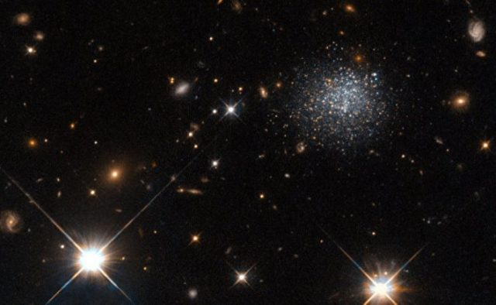
Вчені знайшли другу галактику без темної матерії

Slide 22
Складність теорії також полягає в тому, що поки її неможливо перевірити жодним експериментальним шляхом, тому вона і залишиться теорією. Можливо, в подальшому нові адронні колайдери дозволять докладніше дізнатися, що було під час Великого вибуху.

Slide 23
ДЯКУЮ ЗА УВАГУ!
.

